Slide 1
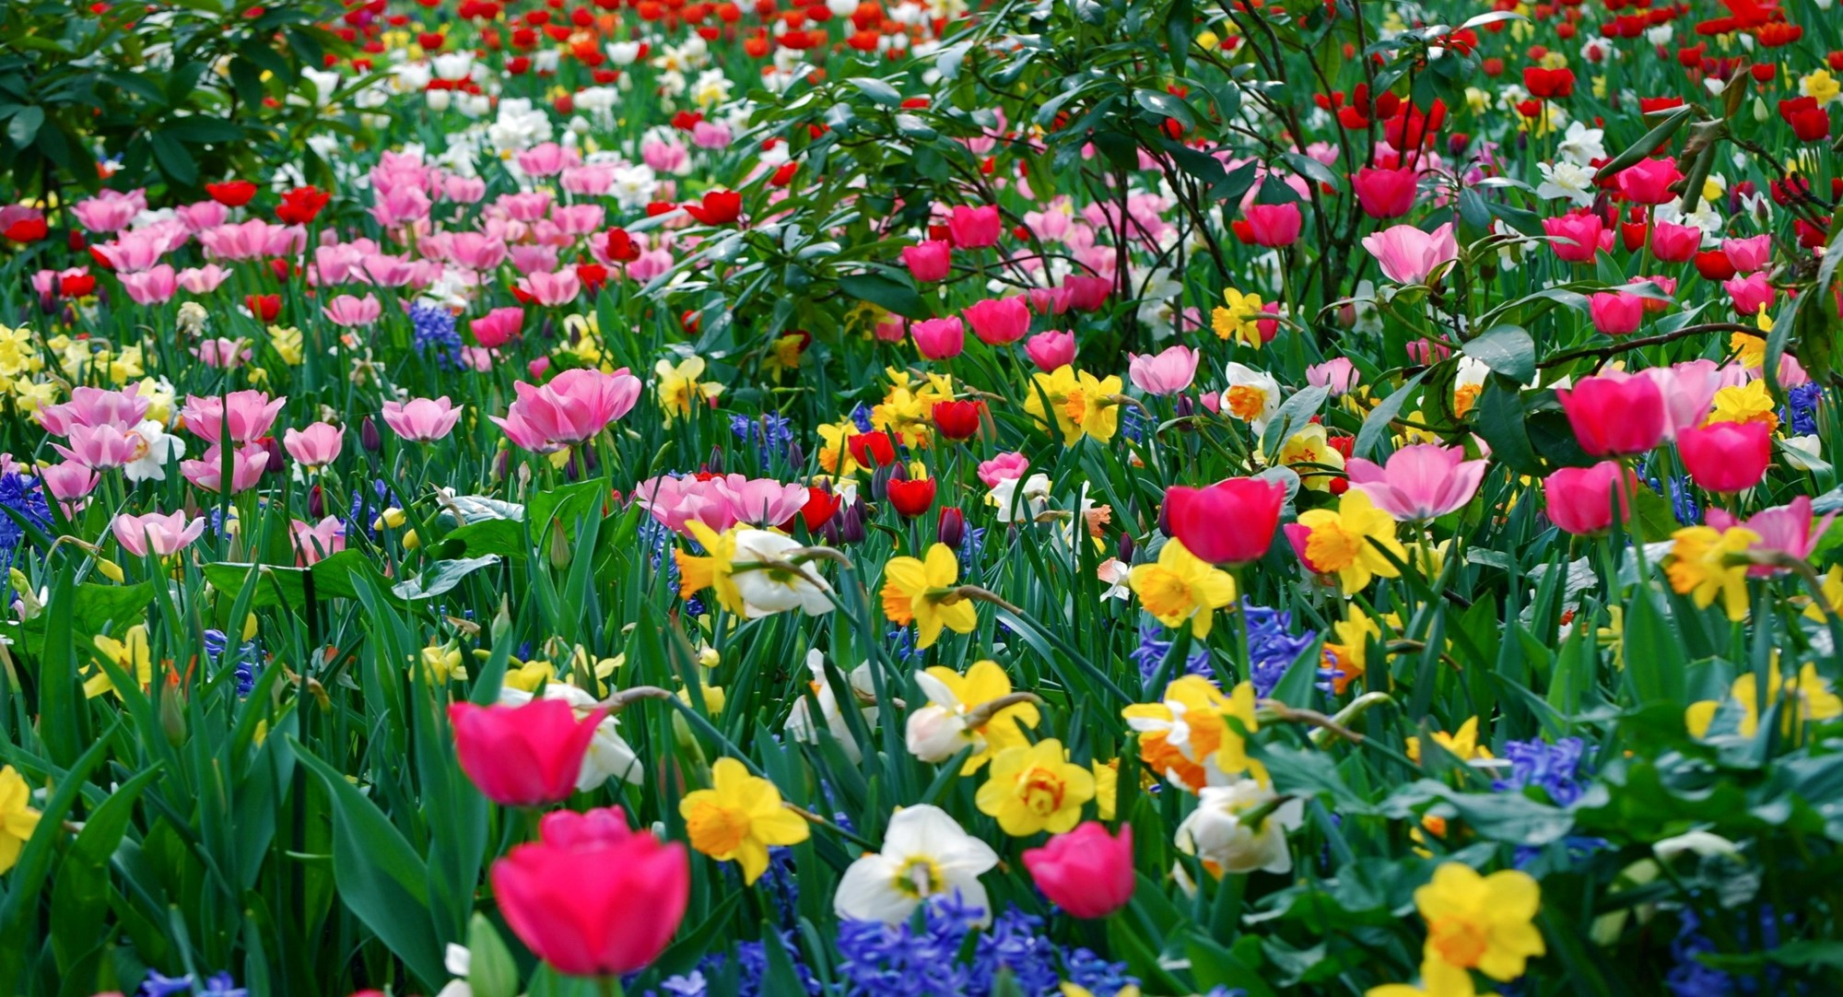

Slide 2
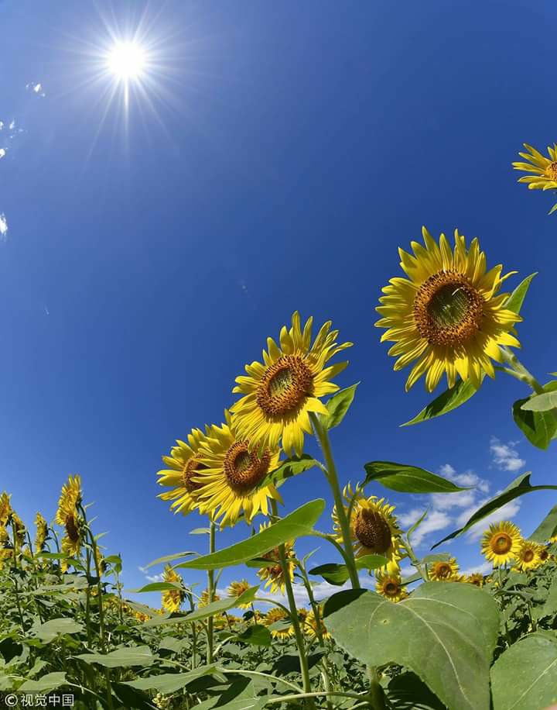
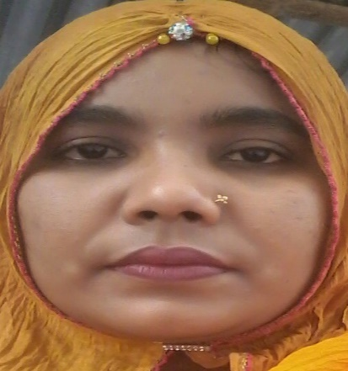
উপশহর ক্লাষ্টার অনলাইন লার্নিং সেন্টার আজকের পাঠে সবাইকে শুভেচ্ছা

Slide 3
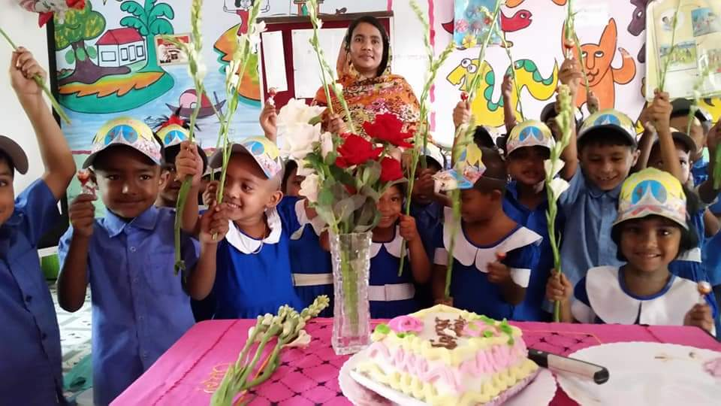
শিক্ষক পরিচিতি
সুলতানা রাজিয়া
সহকারী শিক্ষক
পাঁচবাড়িয়া বালিয়াডাঙ্গা
সরকারি প্রাথমিক বিদ্যালয়
যশোর,সদর,যশোর।

Slide 4
বিষয় পরিচিতি
শ্রেণিঃপঞ্চম
বিষয়ঃ বাংলা
পাঠ শিরোনামঃ স্বদেশ
পাঠ্যাংশঃএই যে নদী……কড়িতে নয় কেনা।
সময়ঃ৪৫ মিনিট

Slide 5
শিখনফল
১.৩.১নির্দেশনা শুনে পালন করবে।
২.২.১ প্রমিত উচ্চারনে ও ছন্দ বজায় রেখে কবিতা আবৃত্তি করতে পারবে
২.২.২ পাঠ্যবইয়ের কবিতা সাবলীল ভাবে আবৃত্তি করতে পারবে।
২.৩.২ কবিতা সংশ্লিষ্ট প্রশ্নের উত্তর লিখতে পারবে।

Slide 6
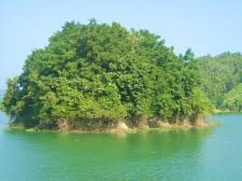
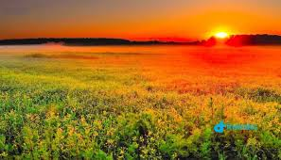
এসো আমরা কিছু ছবি দেখি

Slide 7
১।ছবিতে তোমরা কী দেখতে পাচ্ছো।
উত্তরঃ আমাদের দেশের প্রাকৃতিক দৃশ্য।
২।এটা কোন দেশের দৃশ্য?
উত্তরঃ আমাদের দেশ।
৩।আজ আমরা কী পড়ব তা কি তোমরা বলতে পারো?

Slide 8
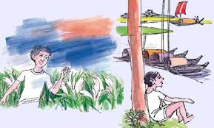
আজ আমরা পড়ব
স্বদেশ
আহসান হাবীব

Slide 9
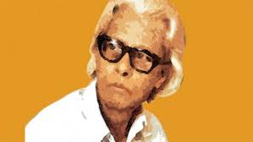
কবি পরিচিতি
আহসান হাবীব
২রা জানুয়ারি ১৯১৭ সাল
পিরোজপুর জেলার শঙ্করপাশা গ্রাম।

Slide 10
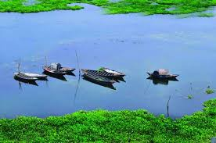
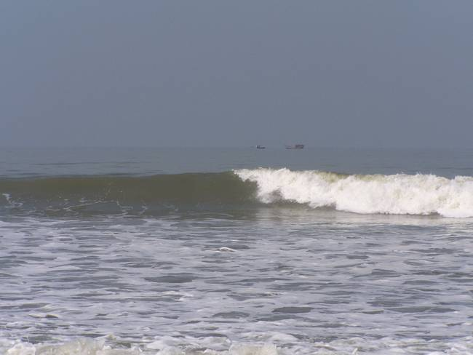
এই যে নদী
নদীর জোয়ার

Slide 11
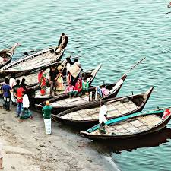
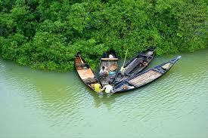
নৌকা সারে সারে,

Slide 12
একলা বসে আপন মনে
বসে নদীর ধারে-

Slide 13
এই ছবিটি চেনা।

Slide 14
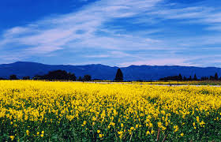
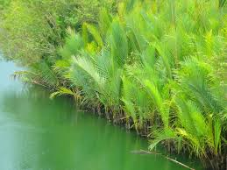
মনের মধ্যে যখন খুশী
এই ছবিটি আঁকি,

Slide 15
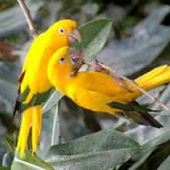
এক পাশে তার জারুল গাছে
দুটি হলুদ পাখি-

Slide 16
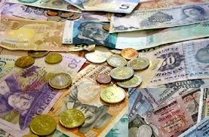
এমনি পাওয়া এই ছবিটি
কড়িতে নয় কেনা।

Slide 17
পাঠ্য বইয়ের সাথে সংযোগ
তোমাদের বাংলা বইয়ের ৫০ পৃষ্ঠা খোলো

Slide 18
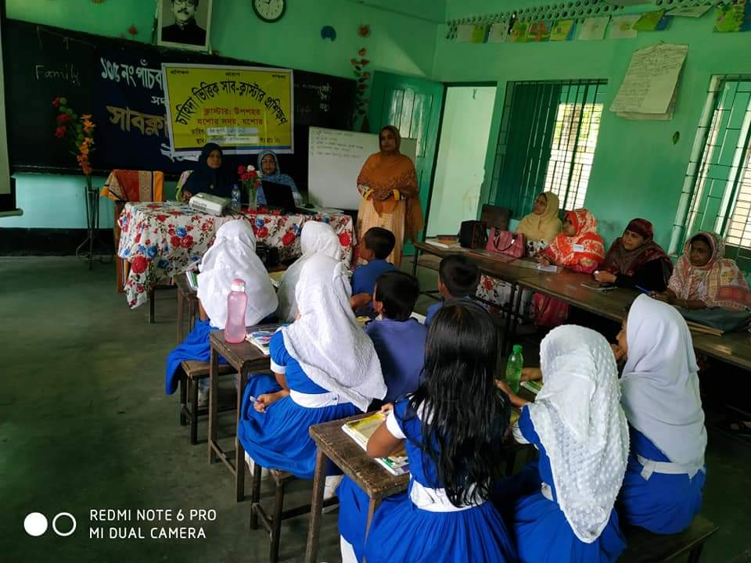
শিক্ষকের পাঠ

Slide 19
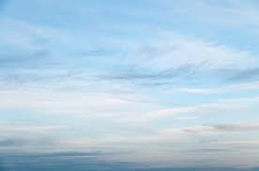
স্বদেশ
আহসান হাবীব
এই যে নদী
নদীর জোয়ার
নৌকা সারে সারে,
একলা বসে আপন মনে
বসে নদীর ধারে-
এই ছবিটি চেনা।
মনের মধ্যে যখন খুশী
এই ছবিটি আঁকি,
একপাশে তার জারুল গাছে
দুটি হলুদ পাখি-
এমনি পাওয়া এই ছবিটি
কড়িতে নয় কেনা।

Slide 20
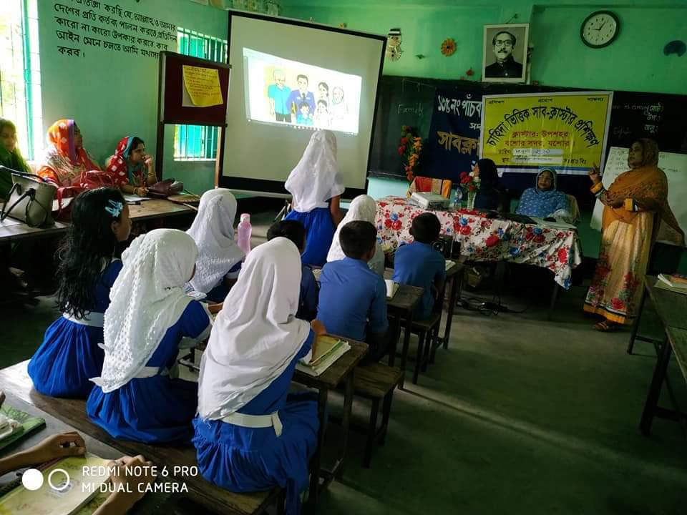
শিক্ষক -শিক্ষার্থীর মিলিত পাঠ

Slide 21
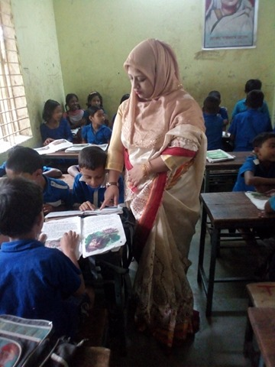
দলীয় কাজ
তোমরা দোয়েল দল,কোয়েল দল,ময়না দল, কোকিল দল, কবিতাংশটুকু দলে আবৃত্তি কর।

Slide 22
মূলভাব
বাংলাদেশ নদীমাতৃক দেশ,অর্থাৎএদেশের সবখানেই নদী দেখা যায়।স্বদেশ কবিতায় বাংলাদেশের প্রকৃতি ও মানুষের জীবনযাত্রার ছবি তুলে ধরা হয়েছে।একটি ছেলে সেই ছবি দেখছে ও তার মনের ভিতর ধরে রাখছে।নদীর জোয়ার,নদীর তীরে নৌকা বেঁধে রাখা,গাছে গাছে পাখির কলকাকলি-সবই ছেলেটির নিজের দেশের জন্য মায়া- মমতা ও ভালোবাসার অনুভূতি জোগাচ্ছে।

Slide 23
একক কাজ
সঠিক উত্তরে টিক চিহ্ন দাও
ক। নদীর তীরে সারি সারি কী রাখা ছিল?
১।জেলেদের জাল ২। গাছের গুঁড়ি
৩।খড়ের গাদা ৪।নৌকা

Slide 24
খ। ছেলেটির সারাদিন কীভাবে কাটে?
1.খেলাধুলা করে ২.মাঠের মানুষ আর হাটের মানুষ দেখে
২.পড়াশোনা করে ৪.বন্ধুদের সঙ্গে গল্পগুজব করে।
গ.স্বদেশ কবিতায় ছেলেটি কিভাবে তার ছবি আঁকে?
১। রং-তুলি দিয়ে ২। পেনসিল দিয়ে
৩। নিজের মনের মধ্যে ৪। মা বাবার সহযোগীতা দিয়ে।

Slide 25
ঘ। স্বদেশ কবিতায় কবি বাংলাদেশের কোন ছবিটি তুলে ধরেছেন?
১।বাংলাদেশের শহরের মানুষের ছবি
২।নদীর পাড়ের জেলেদের ছবি
৩।বাংলাদেশের পাহাড়ি মানুষের ছবি।
৪।বাংলদেশের প্রকৃতি ও মানুষের জীবনযাত্রার ছবি

Slide 26
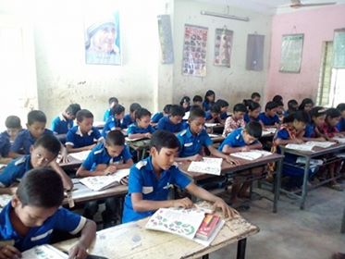
শিক্ষার্থীর পাঠ

Slide 27
জোড়ায় কাজ
তোমরা ছন্দ ও তাল বজায় রেখে জোড়ায় জোড়ায় কবিতাটি আবৃত্তি করো।

Slide 28
ঘরের ভিতরের শব্দগুলো খালি জায়গায় বসিয়ে বাক্য তৈরি কর।
টুকটুকে
শিল্পী
পাখপাখালি
কড়ি
কড়ি
ক। এদেশে আগে এখনকার মত টাকাপয়সা ছিলনা।লোকে কেনা-বেচা করত.................................দিয়ে।
টুকটুকে
খ।মেলা থেকে বোনের জন্য...................................................জামা কিনে আনবো।
শিল্পী
গ।জয়নুল আবেদিন ছিলেন একজন বড় মাপের চিত্র......................................................।
পাখপাখালি
ঘ।বাংলাদেশের গাছে গাছে শোনা যায়................................................কলকাকলি।

Slide 29
মূল্যায়ন
মৌখিক মূল্যায়ন
কবিতাংশটুকু তোমরা পর্যায়ক্রমে আবৃত্তি করো

Slide 30
লিখিত মূল্যায়ন
ডান দিক থেকে কবিতায় ব্যবহৃত ঠিক কথাটি নিয়ে খালি জায়গায় বসাও।
ক।একলা বসে আপন মনে বসে ………।পুকুর পাড়ে/গাছের তলায়/ নদীর ধারে।
খ।এমনি পাওয়া এই ছবিটি …… নয় কেনা।টাকায়/কড়িতে/সোনায়।
গ।একপাশে তার জারুল গাছে দুটি………।হলুদ পাখি/জারুল ফুল/শালিক পাখি।
নদীর ধারে
কড়িতে
হলুদ পাখি

Slide 31
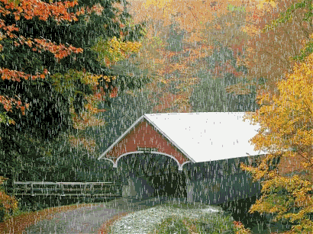
বাড়ির কাজ
বাড়ির কাজ
আমাদের দেশ নিয়ে একটা রচনা নিজের ভাষায় লিখে নিয়ে আসবে।

Slide 32
ধন্যবাদ সবাইকে

